Slide 1
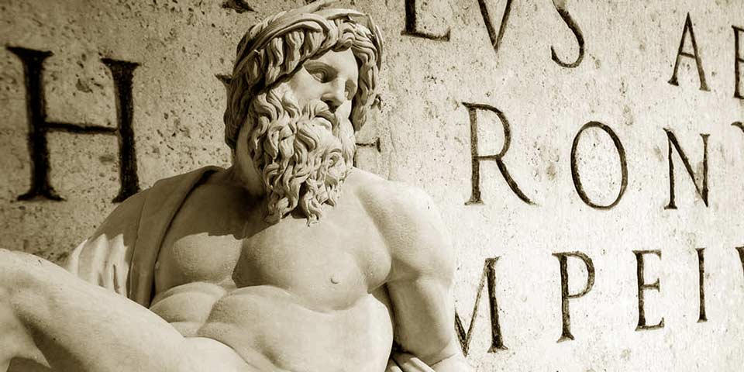

Odteď budete sekat latinu!

Slide 2
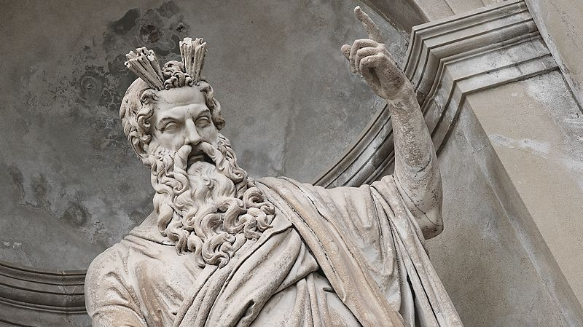
Organizační pokyny

Slide 3
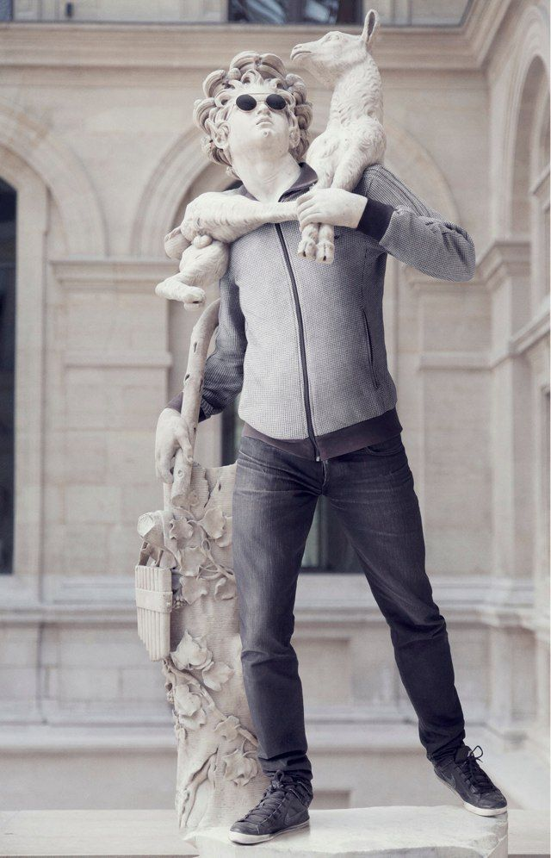

Docházka
Bude se zaznamenávat!
max. neomluvené 3 absence
Náplň kurzu
učebnice:
  J. Mikulová. ZÁKLADNÍ KURZ LATINY I. Brno, 2014.
  lekce 1–11
Co je třeba, abyste byli připuštěni k zápočtu
domácí příprava
účast na hodinách
splnění dvou průběžných testů – v součtu 65 %
Ukončení předmětu
písemný test (úspěšnost na 65 %)

Slide 4
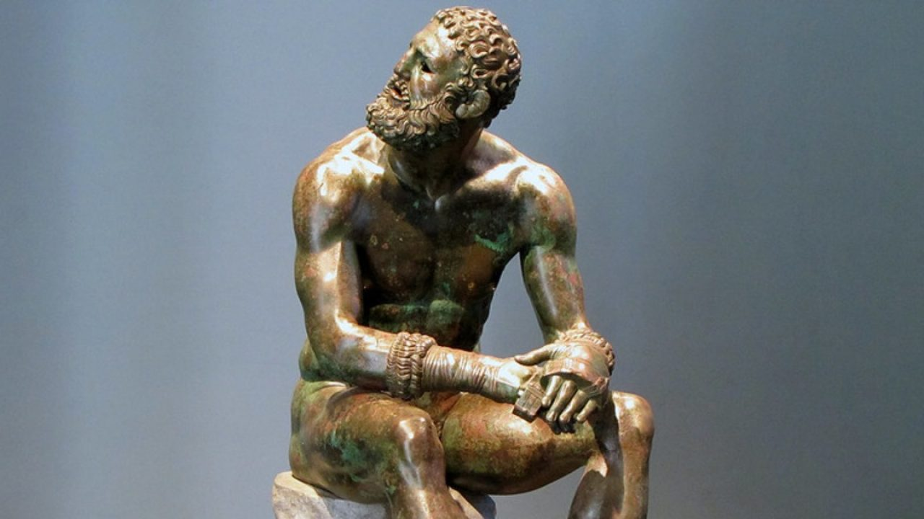

Latina?
K čemu?

Slide 5
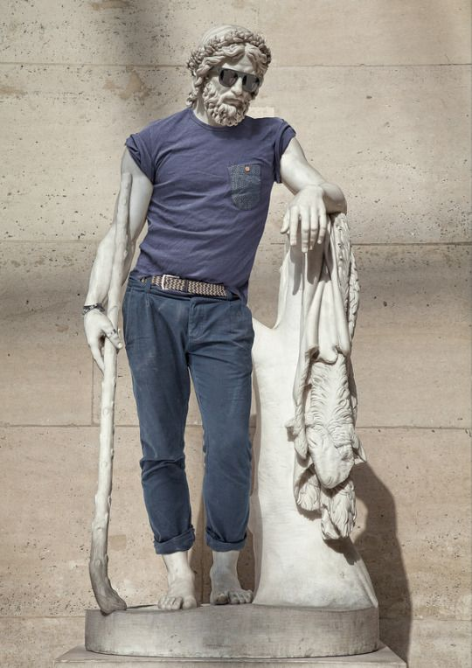
Proč se učit latinsky?
dovednost učit se a poznávat obecně
poznání mateřského jazyka
logické myšlení, myšlení v souvislostech
využití v dalších oborech
  historie
  jazykověda
  románské jazyky
  hudební věda

Slide 6
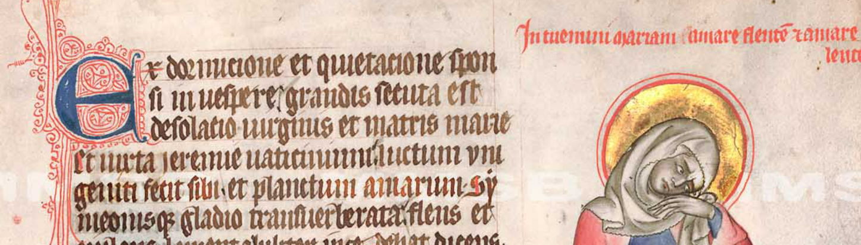
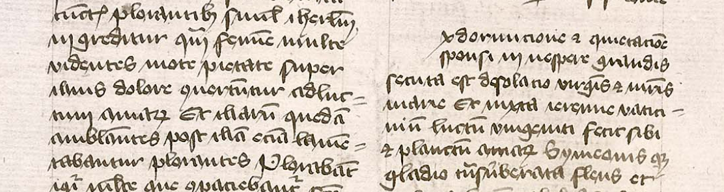

Slide 7
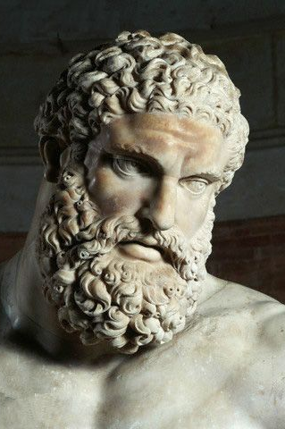
Není latina jako latina
archaická (od 7. stol. př. n. l.)
klasická (1. stol. př. n. l.)
pozdní (cca 200–800 n. l.)
středověká
humanistická
moderní
církevní
místní dialekty…

Slide 8
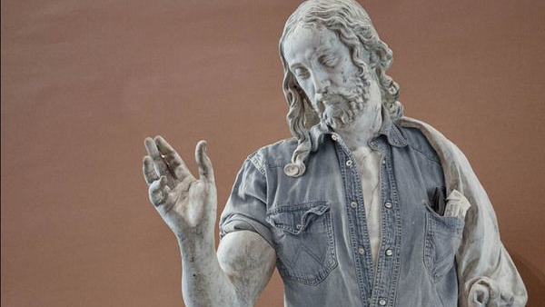
ČTE SE TO TAKHLE…

Slide 9
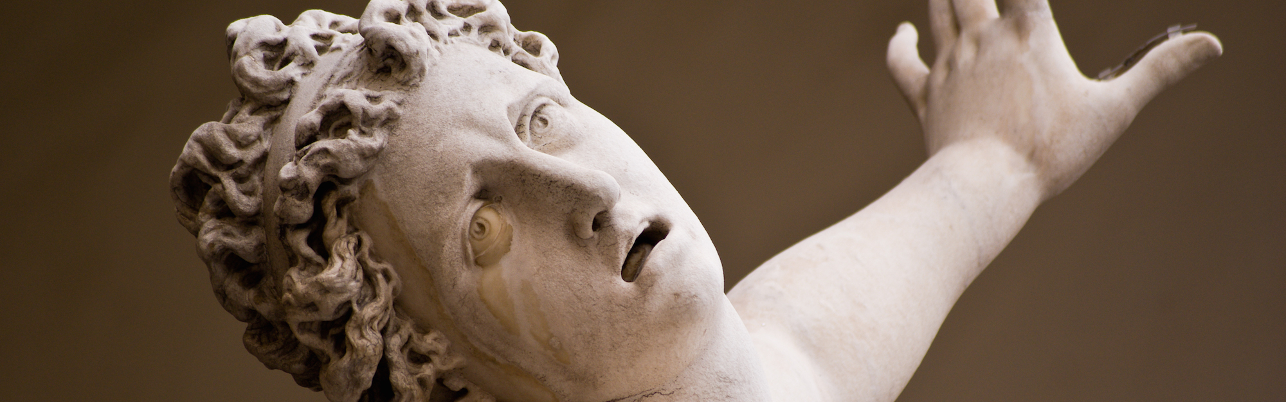
Různé druhy výslovnosti
  „středověká“ – [Cicero, Cézar]
  restituovaná – [Kikero, Kaisar]
  a další…
Vokály (samohlásky)
  jako v češtině (krom Y)
  krátké: a, e, i, o, u
  dlouhé: ā, ē, ī, ō, ū

Slide 10
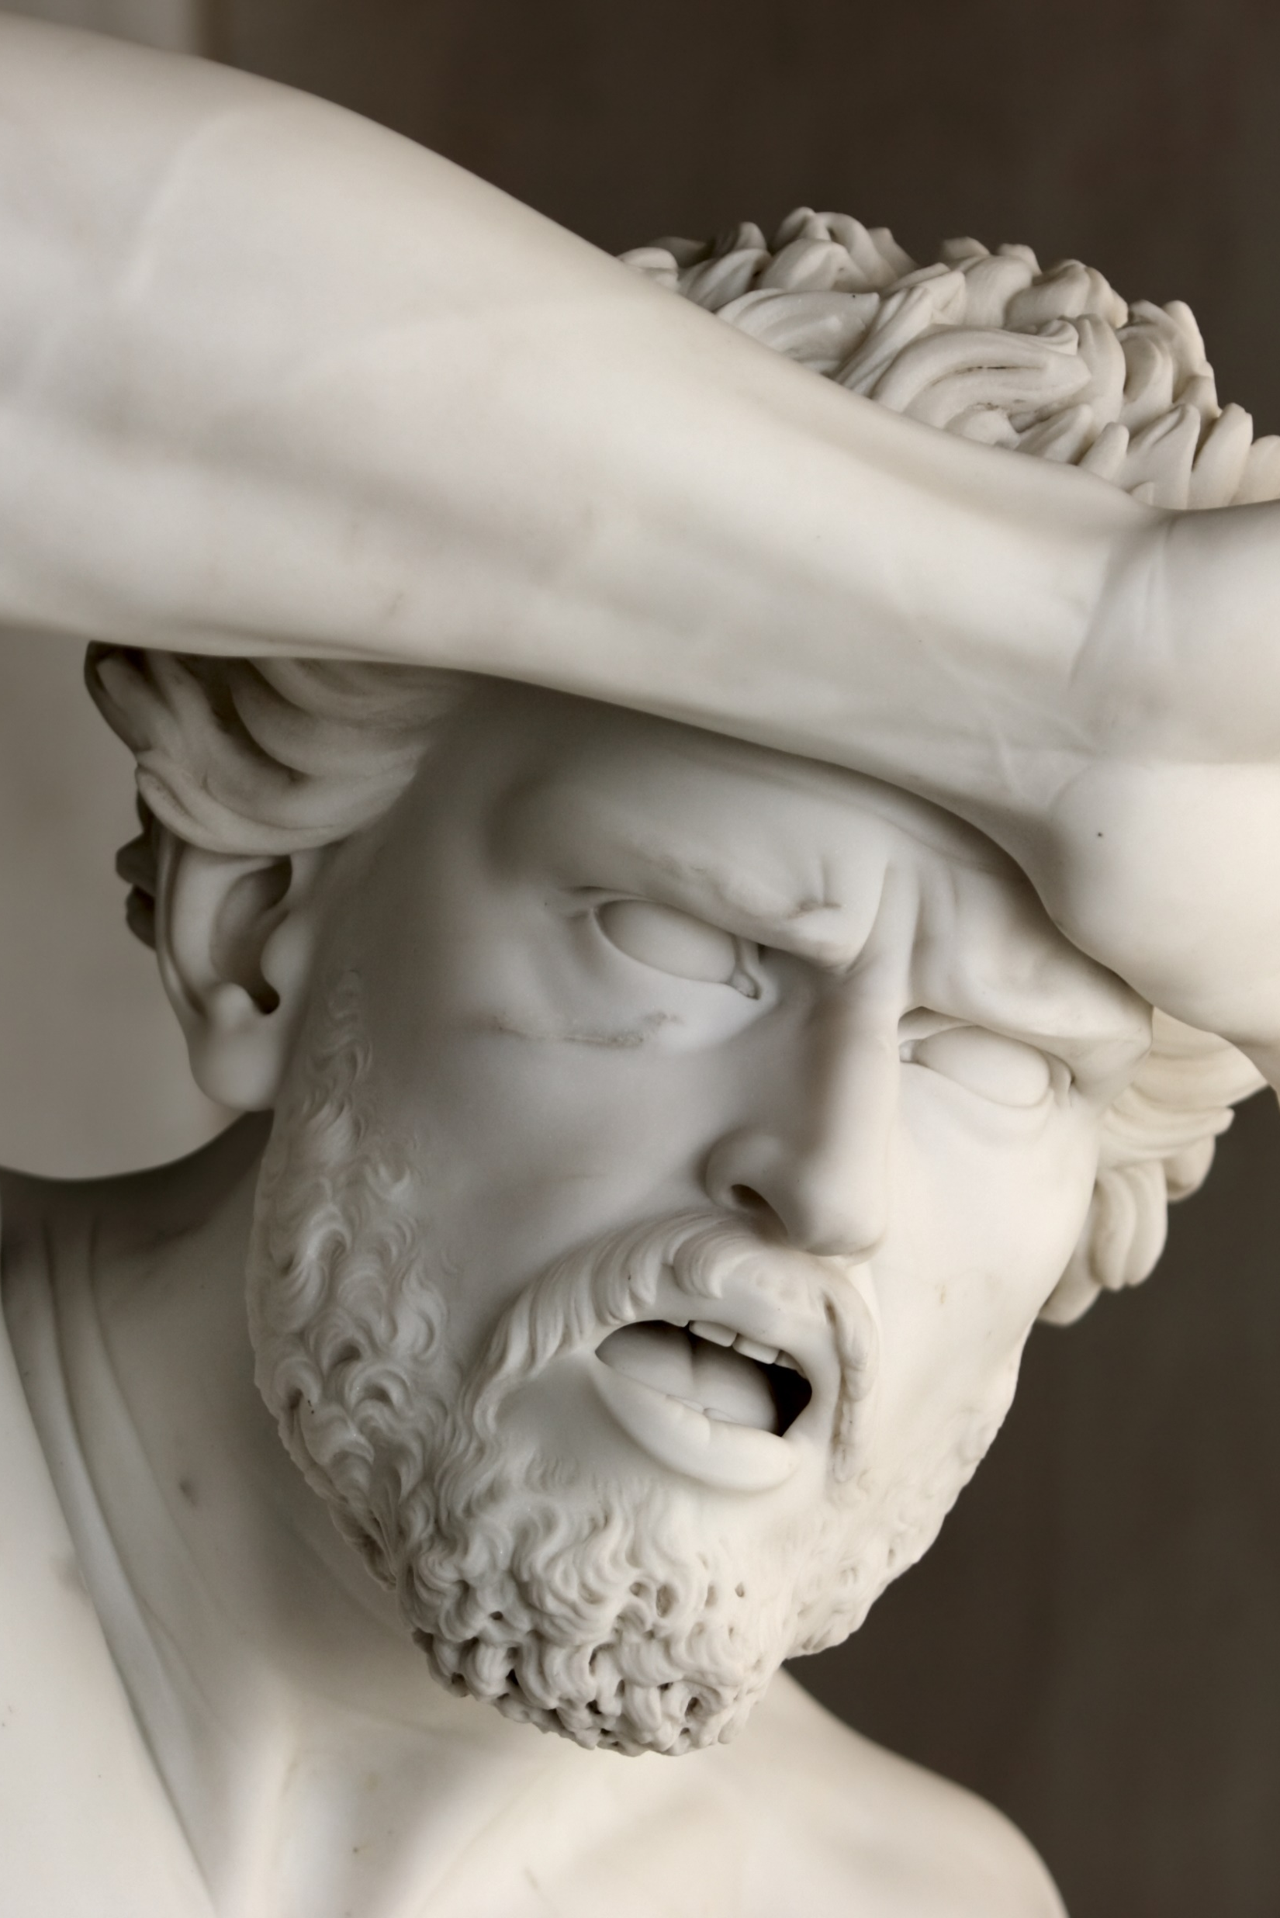
Diftongy (dvojhlásky)
diftong | výslovnost | příklad
ae | [é] | maestus [méstus] (smutný)
oe | [é] | poena [péna] (trest)
au | [au] | aurum [aurum] (zlato)
eu | [eu] | eheu! [eheu] (ach!)
Pozor, některá slova se čtou jinak:
aer [aér] (vzduch)
poeta [poéta] (básník)
Naznačeno ve slovníku: aër, aēr
Eheu!

Slide 11
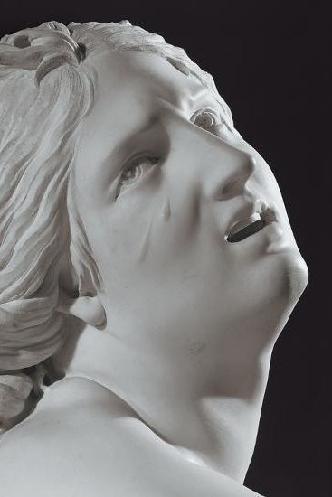
Konsonanty (souhlásky) Čtení „c“ [k/c]
  [k]
    před a, o, u (pomůcka „kukačko“)
      causa [kauza], cōnsul [kónzul], cūra [kúra]
    před konsonantem
      facta [fakta]
    na konci slova
      sīc [sík]

Slide 12
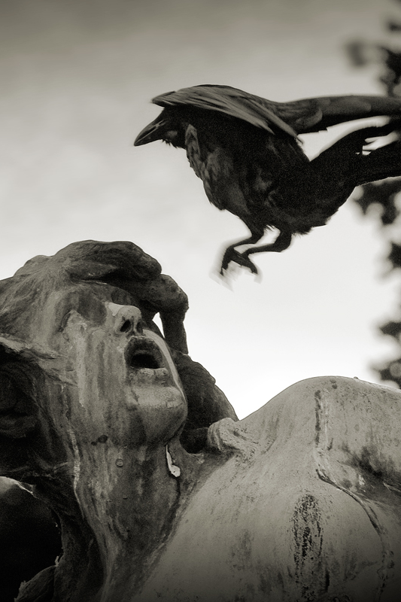
Konsonanty (souhlásky): Čtení „c“ [k/c]
[c]
  před e, i, ae, oe
    Cicero [Cicero], Caesar [Cézar], coepī [cépí]
Zdvojené c
  ecce [ekce] (ec + ce)
  accūsō [akúzó]
Ecce!

Slide 13
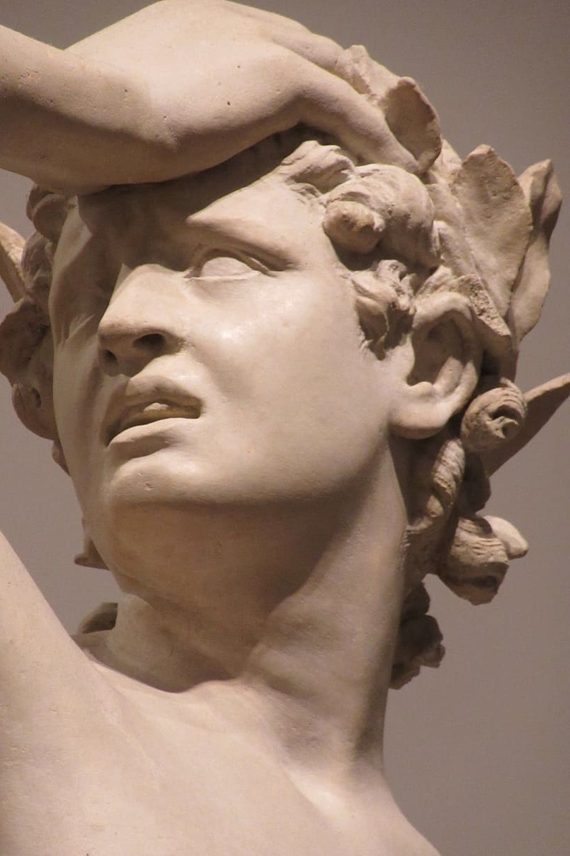
Čtení hláskové skupiny „ti“
[ci]
  před vokálem (samohláskou) či diftongem (dvojhláskou)
    dīvitiae [dývicié], ignorantia [ignorancia]
Výjimky [ty]
  je-li „i“ ve skupině „ti“ dlouhé
    tōtīus [totýus]
  je-li „ti“ po s, t, x:
    ōstium [óstyum], Atticus [Atykus]
  u slov řeckého původu
    Tiārās [tyárás]

Slide 14
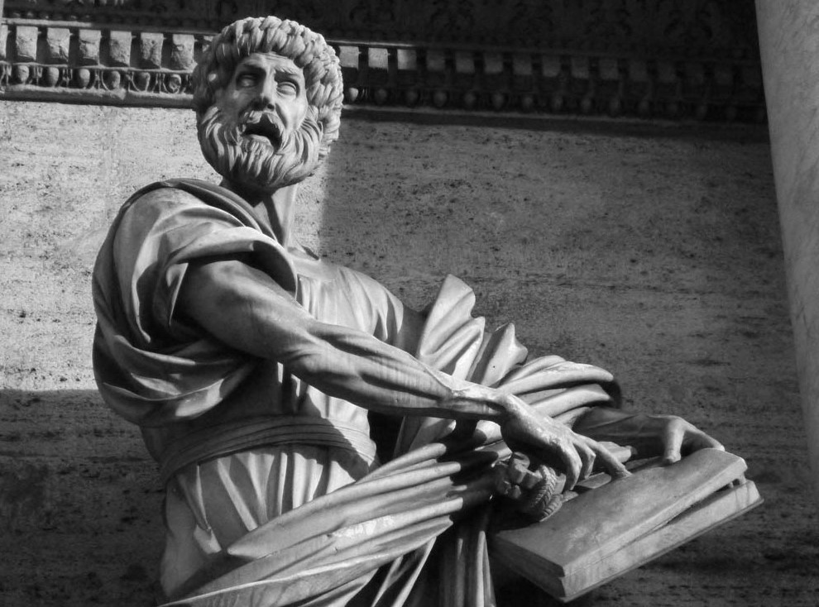
A teď budete číst vy!

Slide 15
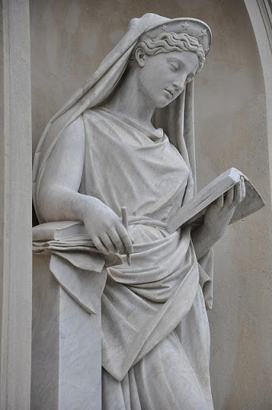
IMPERIVM ROMANVM
Rōma in Italiā est. Italia in Eurōpā est. Graecia in Eurōpā est. Italia et Graecia in Eurōpā sunt. Hispānia quoque in Eurōpā est. Hispānia et Italia et Graecia in Eurōpā sunt. Aegyptus in Eurōpā nōn est, Aegyptus in Āfricā est. Gallia nōn in Āfricā est, Gallia est in Eurōpā. Syria nōn est in Eurōpā, sed in Asiā. Arabia quoque in Asiā est. Syria et Arabia in Asiā sunt. Germānia nōn in Asiā, sed in Eurōpā est. Britannia quoque in Eurōpā est. Germānia et Britannia sunt in Eurōpā. Estne Gallia in Eurōpā? Gallia in Eurōpā est. Estne Rōma in Galliā? Rōma in Galliā nōn est. Ubi est Rōma? Rōma est in Italiā. Ubi est Italia? Italia in Eurōpā est. Ubi sunt Gallia et Hispānia? Gallia et Hispānia in Eurōpā sunt. Estne Nīlus in Eurōpā? Nīlus in Eurōpā nōn est. Ubi est Nīlus? Nīlus in Āfricā est. Rhēnus ubi est? Rhēnus est in Germāniā. Nīlus fluvius est. Rhēnus fluvius est.

Slide 16
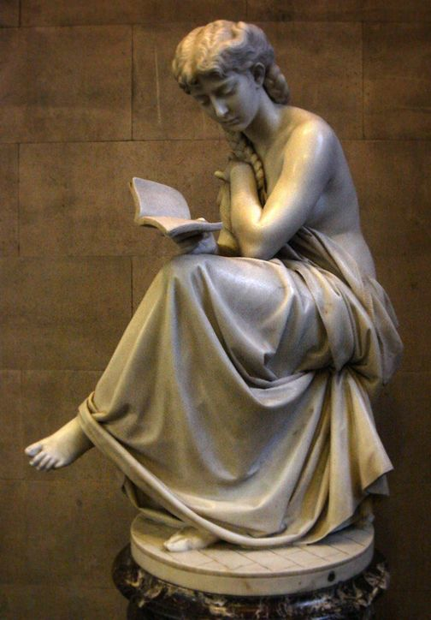
Nilus et Rhēnus fluviī sunt. Dānuvius quoque fluvius est. Rhēnus et Dānuvius sunt fluviī in Germāniā. Tiberis fluvius in Italiā est. Nilus fluvius magnus est. Tiberis nōn est fluvius magnus, Tiberis fluvius parvus est. Rhēnus nōn est fluvius parvus, sed fluvius magnus. Nīlus et Rhēnus nōn fluviī parvī, sed fluviī magnī sunt. Dānuvius quoque fluvius magnus est. Corsica īnsula est. Corsica et Sardinia et Sicilia īnsulae sunt. Britannia quoque īnsula est. Italia īnsula nōn est. Sicilia īnsula magna est. Melita est īnsula parva. Britannia nōn īnsula parva, sed īnsula magna est. Sicilia et Sardinia nōn īnsulae parvae, sed īnsulae magnae sunt. Brundisium oppidum est. Brundisium et Tusculum oppida sunt. Sparta quoque oppidum est. Brundisium est oppidum magnum. Tusculum oppidum parvum est. Delphī quoque oppidum parvum est. Tusculum et Delphī nōn oppida magna, sed oppida parva sunt.

Slide 17
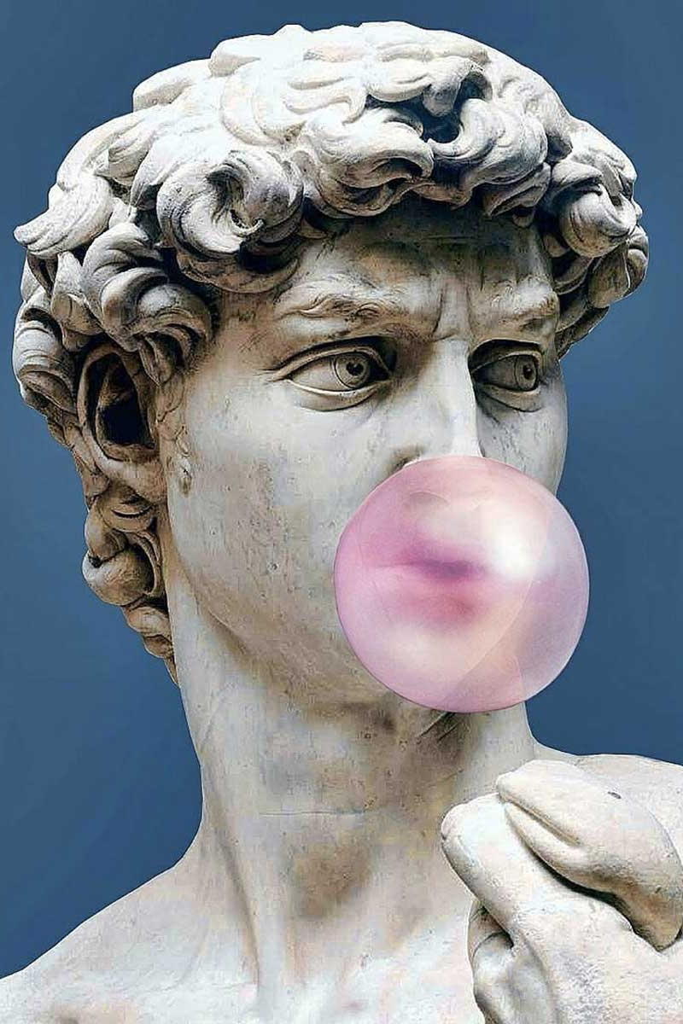
Zkouška pozornosti
Ubi est Rōma?
Estne Nīlus in Eurōpā?
Estne Britannia oppidum?
Estne Sicilia īnsula parva?

Slide 18
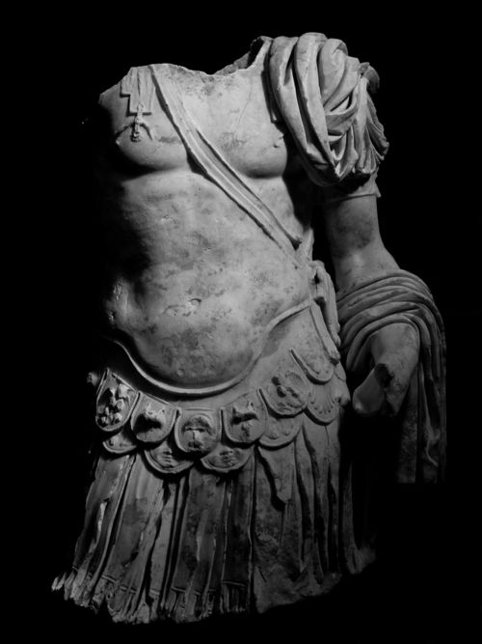
Nezbytná terminologická výzbroj studenta latiny

Slide 19
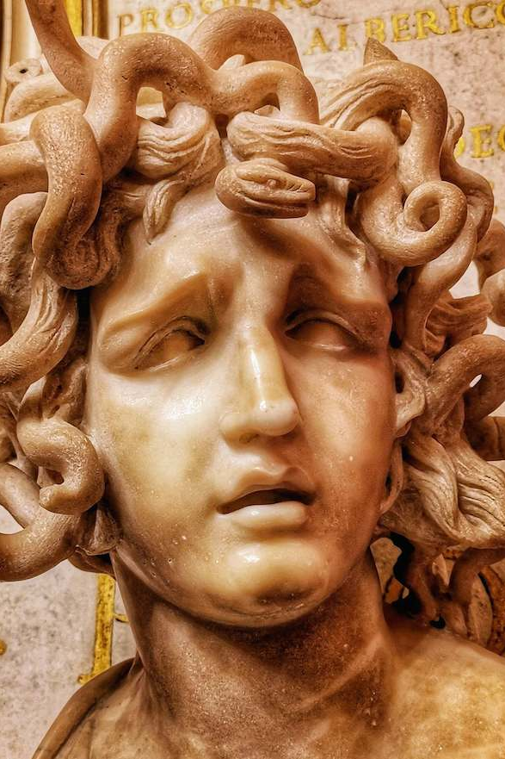
Deklinace (skloňování)
substantiva (podstatná jména)
adjektiva (přídavná jména)
pronomina (zájmena)
některá numeralia (číslovky)
Latina má 6 pádů, 2 čísla, 3 rody.

Slide 20
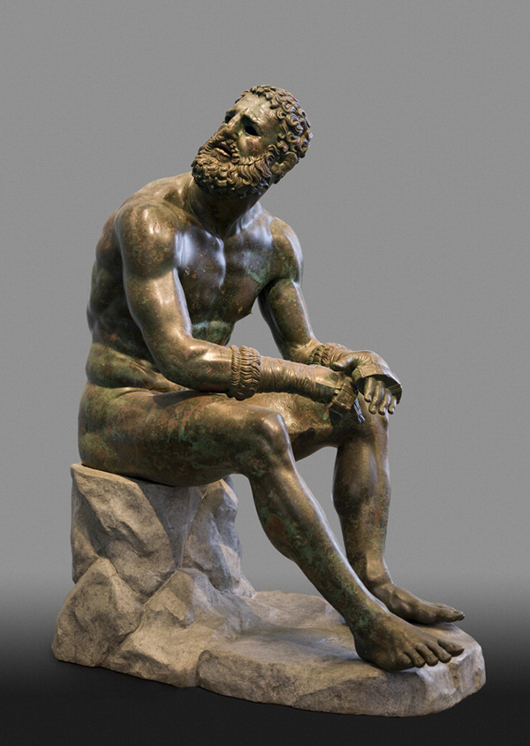
Pád (casus)
nominativ
genitiv
dativ
akuzativ
vokativ
ablativ
Číslo (numerus)
jednotné – singulár (sg.)
množné – plurál (pl.)
Rod (genus)
mužský – maskulinum (m.)
ženský – femininum (f.)
střední – neutrum (n.)

Slide 21
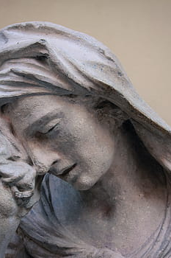
Konjugace (časování)
slovesa (verba)
Gramatické kategorie sloves
  osoba (persona)
  číslo (numerus)
  způsob (modus)
  čas (tempus)
  rod (genus)

Slide 22
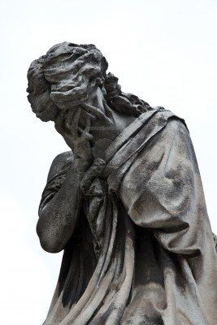
Číslo (numerus)
jednotné – singulár (sg.)
množné – plurál (pl.)
Způsob (modus)
oznamovací – indikativ (ind.)
„spojovací“ – konjunktiv (konj.)
rozkazovací – imperativ (imp.)
Čas (tempus)
přítomný – prézens (préz.)
„souminulý“ – imperfektum (impf.)
minulý – perfektum (pf.)
předminulý – plusquamperfektum (plpf.)
budoucí – futurum I (fut. I)
předbudoucí – futurum II (fut. II)

Slide 23
Jmenné tvary slovesné
Rod (genus)
činný – aktivum (akt.)
trpný – pasivum (pas.)
infinitiv (neurčitek)
participium (příčestí)
gerundium
gerundivum
supinum

Slide 24
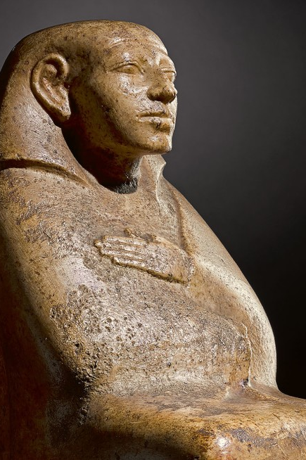

Za odměnu:
Národní rozdíly ve výslovnosti
1)
2)
3)
4)
5)
6)
– němčina
– angličtina
– francouzština
– španělština
– polština
– italština

Slide 25
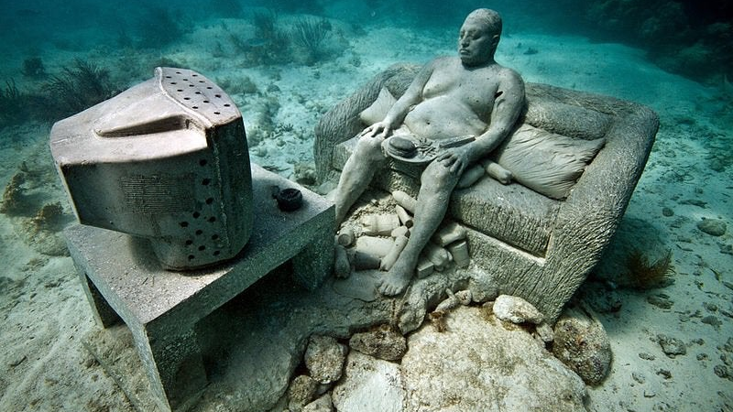
Děkuji za pozornost a příště zase online!

